Slide 1
Freelancer MarketPlace
Apa ?
memilih pekerja sesuai kebutuhan kita
Siapa ?
pencari pekerja
Kapan ?
saat dirasa projek memiliki kebutuhan yang unik
Mengapa ?
karena kebutuhan pekerja yang beragam
Dimana ?
di website
Bagaimana ?
kesepakatan antara pekerja dan pencari pekerja

Slide 2
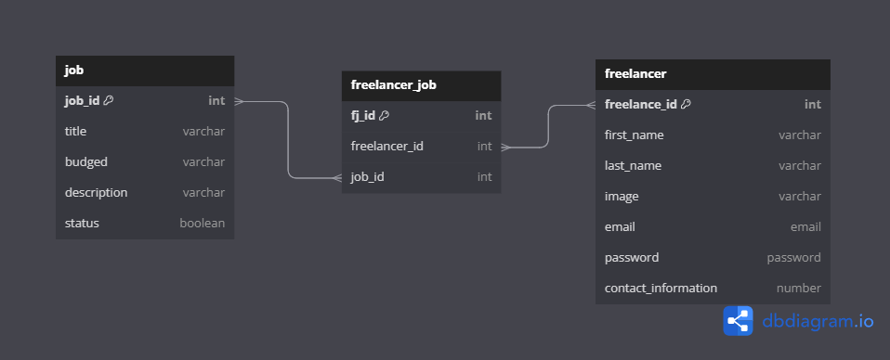
ENTITY RELATIONSHIP DIAGRAM

Slide 3
Technology
Node Js
Express
Postgres
A.belongsToMany(models.B, { through: C })
ORM (sequelize)
models.findAll()
models.create( params )
models.update( id )
models.destroy( id )
models.findByPk( id )
validate{
noEmpty : { args : true, msg : string }
}

Slide 4
hooks : {
beforeSave: (models, options) => {
models.field = value
}
}
EJS

Slide 5
Demo Program

